Slide 1
ΕΚΠΑΙΔΕΥΤΙΚΗ ΜΟΥΣΕΙΟΣΚΕΥΗ
«Πάμε στην Ακρόπολη»
Οπτικό υλικό (30 διαφάνειες)
ΥΠΟΥΡΓΕΙΟ ΠΟΛΙΤΙΣΜΟΥ
ΥΠΗΡΕΣΙΑ ΣΥΝΤΗΡΗΣΗΣ ΜΝΗΜΕΙΩΝ ΑΚΡΟΠΟΛΗΣ (ΥΣΜΑ)
Α’ ΕΦΟΡΕΙΑ ΠΡΟΪΣΤΟΡΙΚΩΝ & ΚΛΑΣΙΚΩΝ ΑΡΧΑΙΟΤΗΤΩΝ (Α’ ΕΠΚΑ)
ΤΟΜΕΑΣ ΕΝΗΜΕΡΩΣΗΣ & ΕΚΠΑΙΔΕΥΣΗΣ

Slide 2
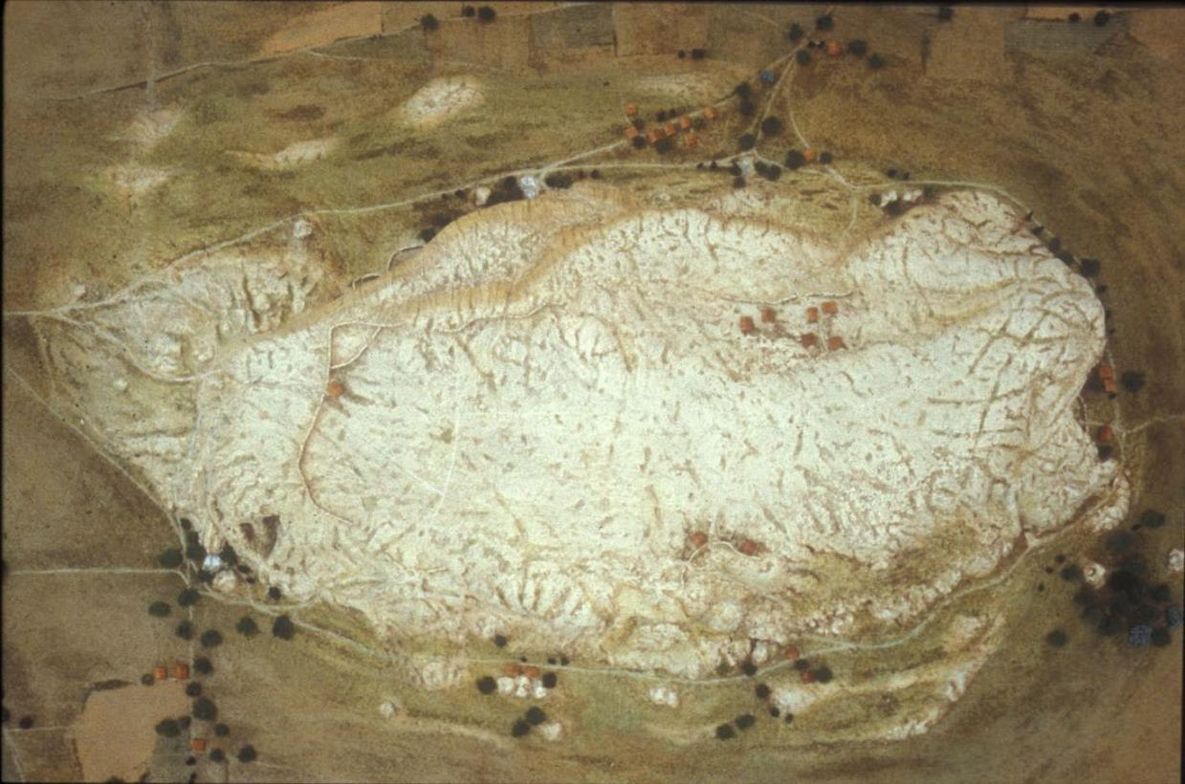
H Ακρόπολη κατά την 4η χιλιετία π.Χ.
1. Γενική άποψη του Βράχου.

Slide 3
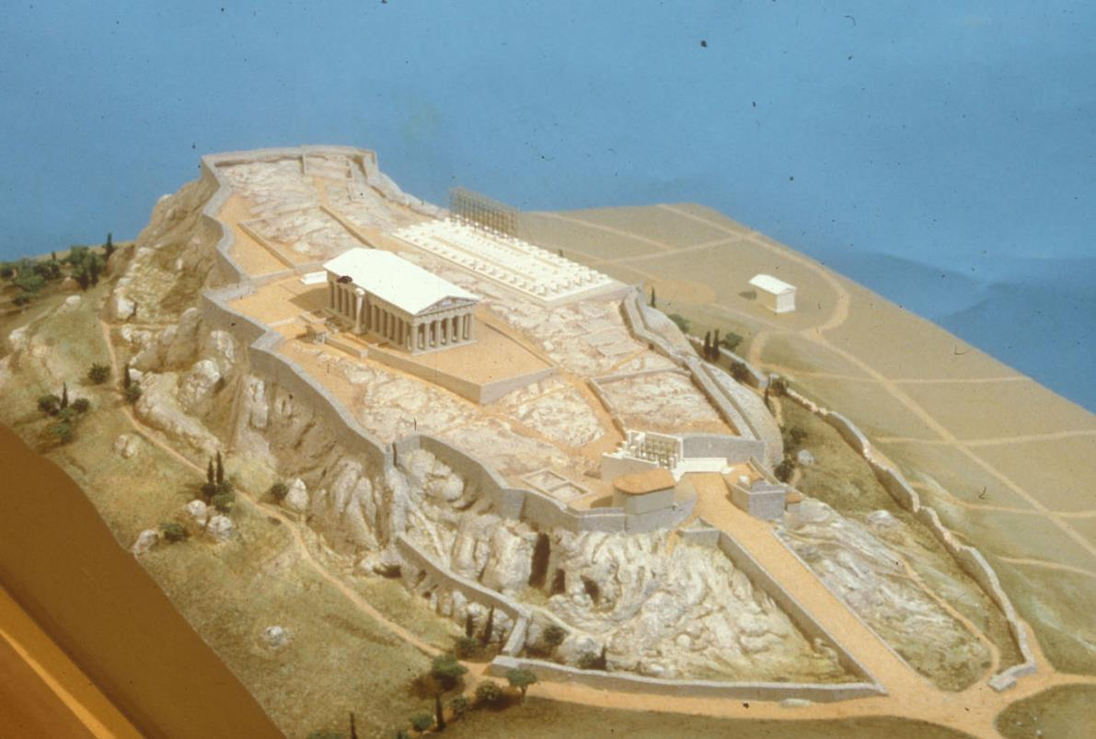
Η Ακρόπολη το 480 π.Χ.
2. Γενική άποψη από βορειοδυτικά.

Slide 4
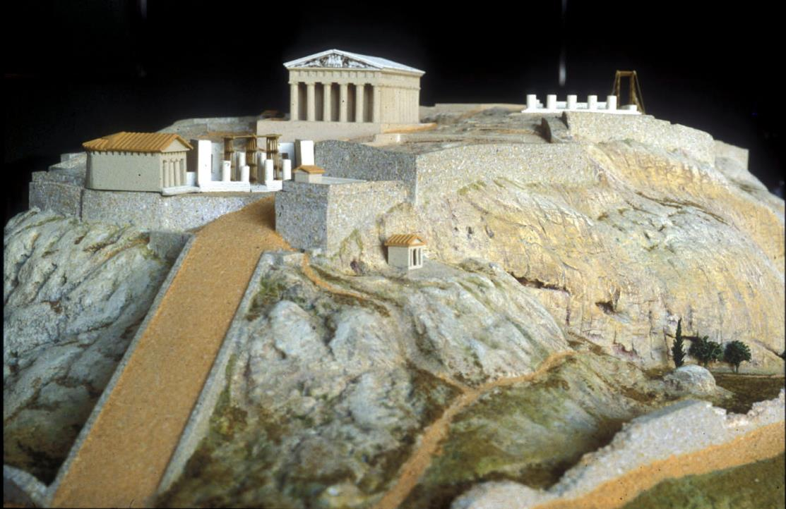
Η Ακρόπολη το 480 π.Χ.
3. Άποψη από νοτιοδυτικά.

Slide 5
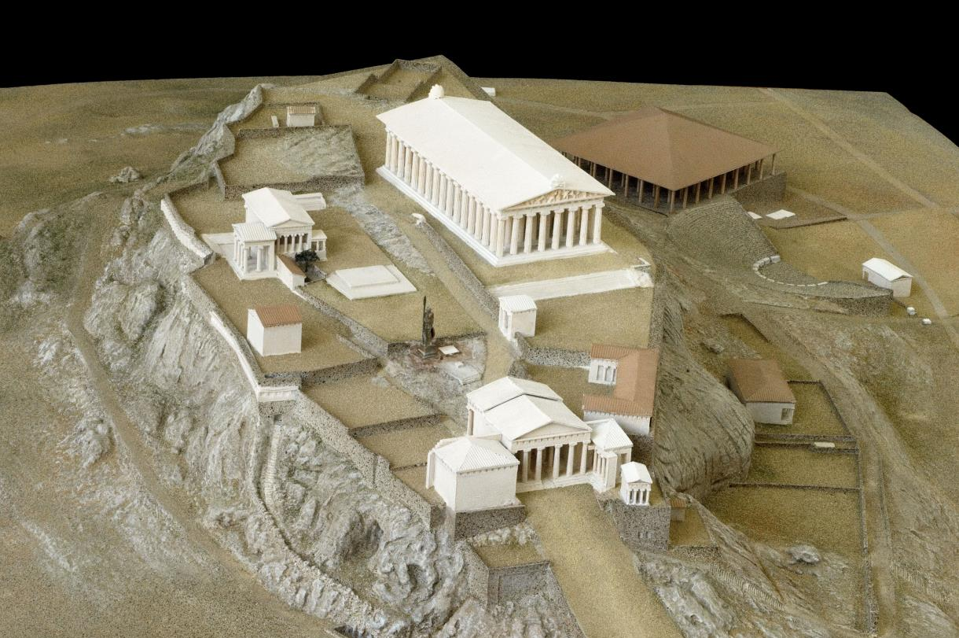
Η Ακρόπολη κατά τον 5ο αι. π.Χ.
4. Γενική άποψη από δυτικά.

Slide 6
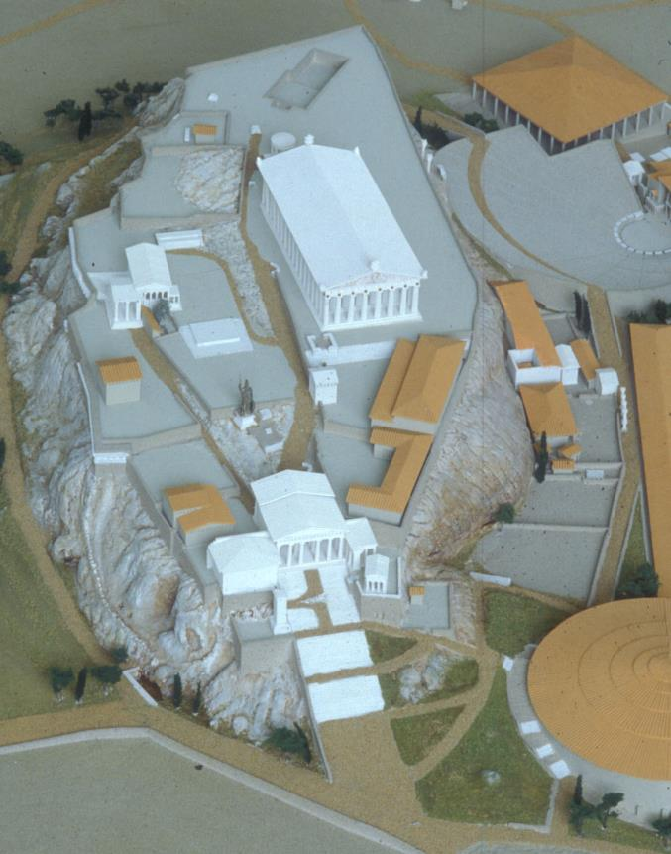
Η Ακρόπολη κατά τον 2ο αι. μ.Χ.
5. Γενική άποψη από δυτικά.

Slide 7
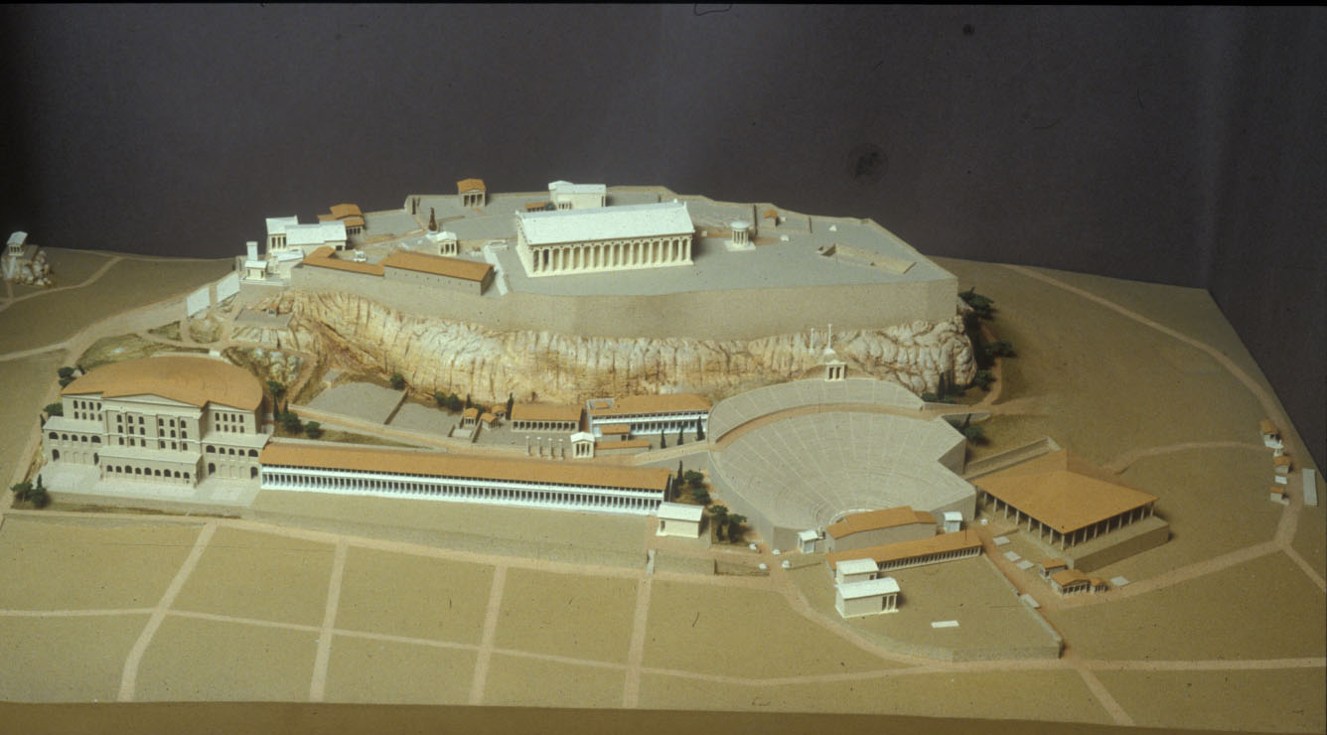
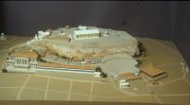
Η Ακρόπολη κατά τον 2ο αι. μ.Χ.
6. Άποψη από νότια.
Διακρίνονται όλα τα μνημεία της Νότιας Κλιτύος.

Slide 8
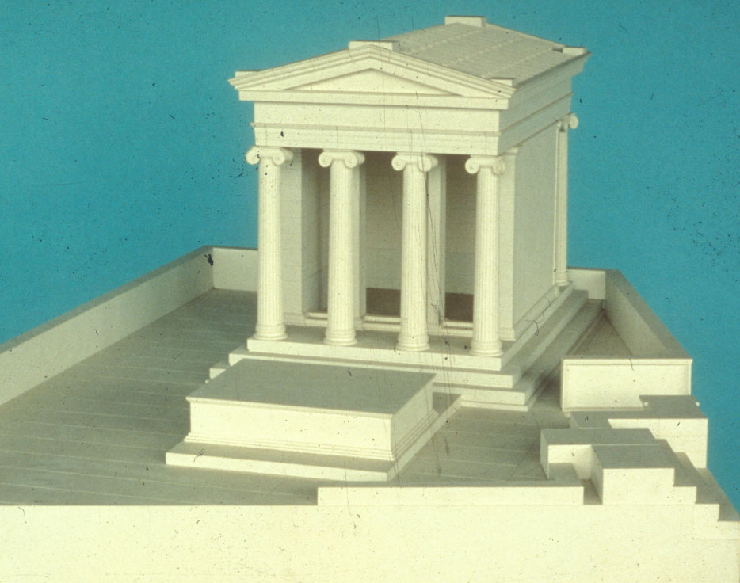
Η Ακρόπολη κατά τον 2ο αι. μ.Χ.
7. Ο ναός της Αθηνάς Νίκης. Άποψη από ανατολικά.

Slide 9
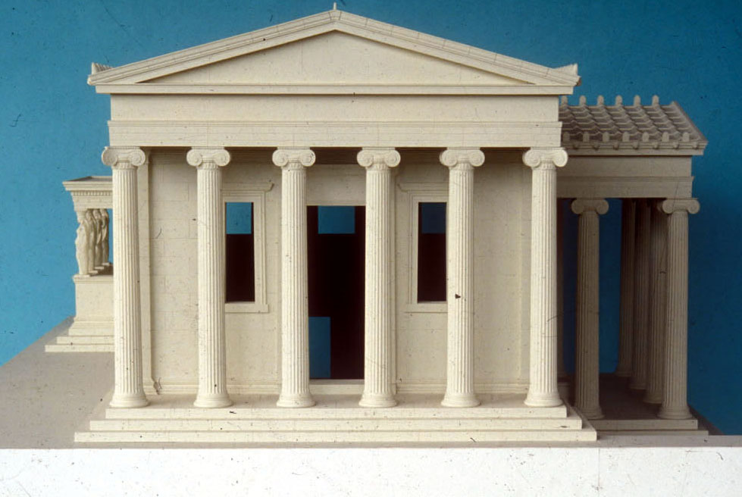
Η Ακρόπολη κατά τον 2ο αι. μ.Χ.
8. Το Ερέχθειο. Άποψη από ανατολικά.

Slide 10
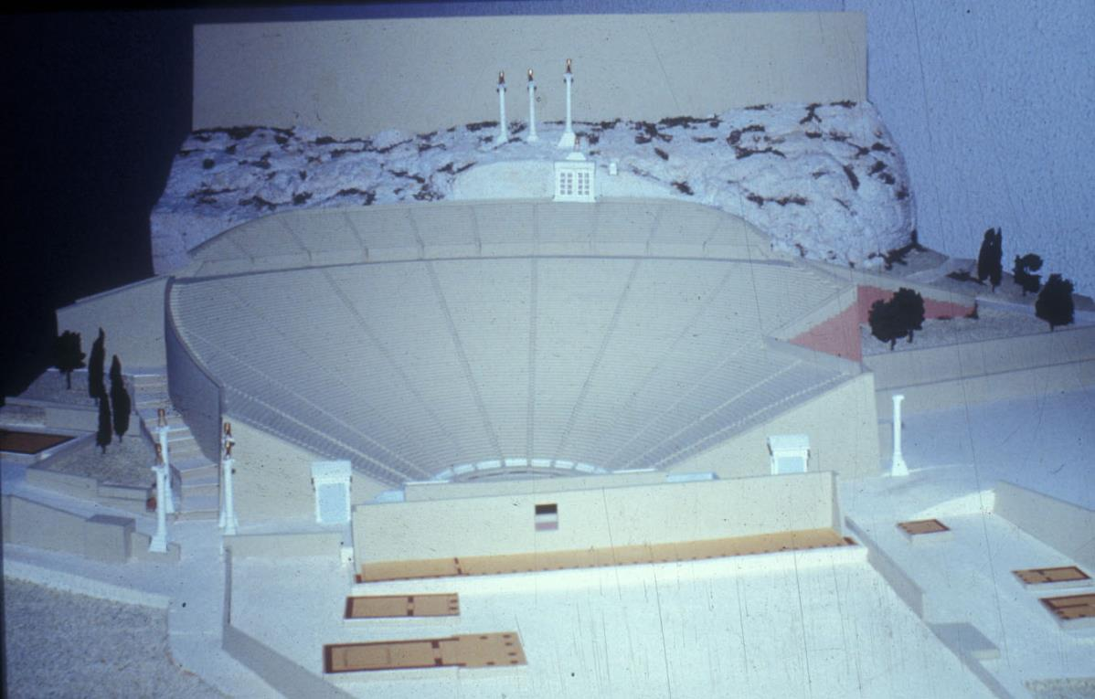
Η Ακρόπολη κατά τον 2ο αι. μ.Χ.
9. Το θέατρο του Διονύσου. Άποψη από νότια.

Slide 11
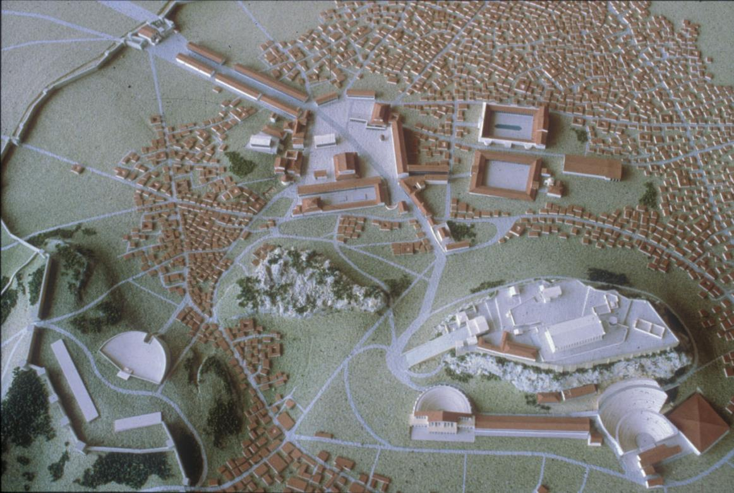
Η Ακρόπολη κατά τον 3ο αι. μ.Χ.
10. Γενική άποψη της Αθήνας.

Slide 12
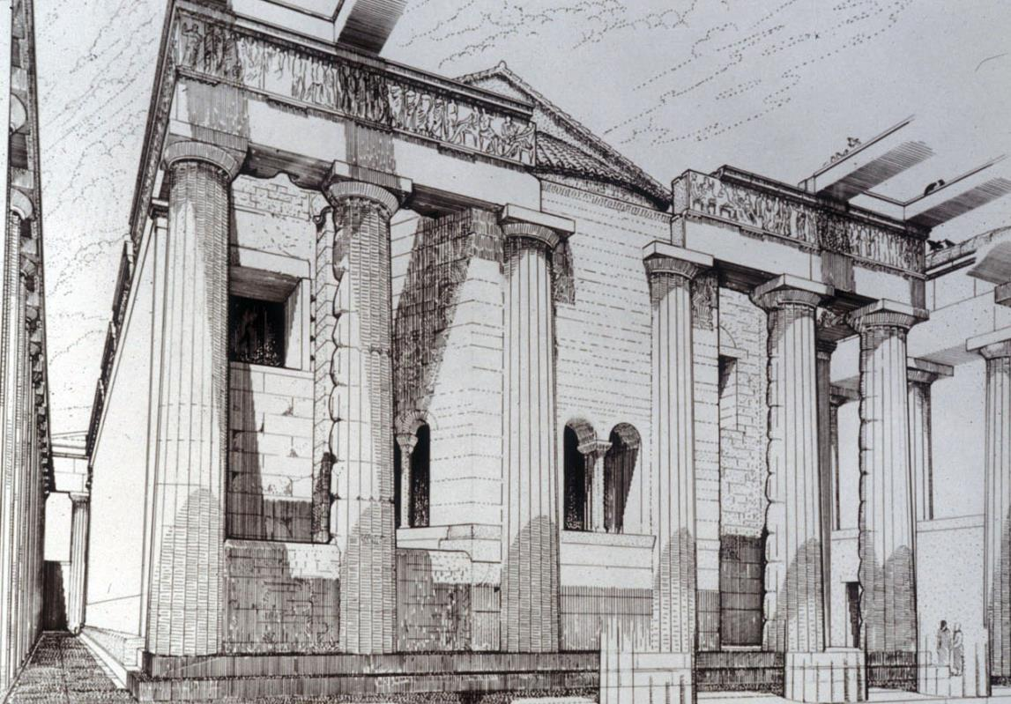
Τα μνημεία της Ακρόπολης κατά τον 12 αι. μ.Χ.
11. Ο Παρθενώνας ως εκκλησία. Η ανατολική πλευρά.
Σχέδιο Μ. Κορρέ.

Slide 13
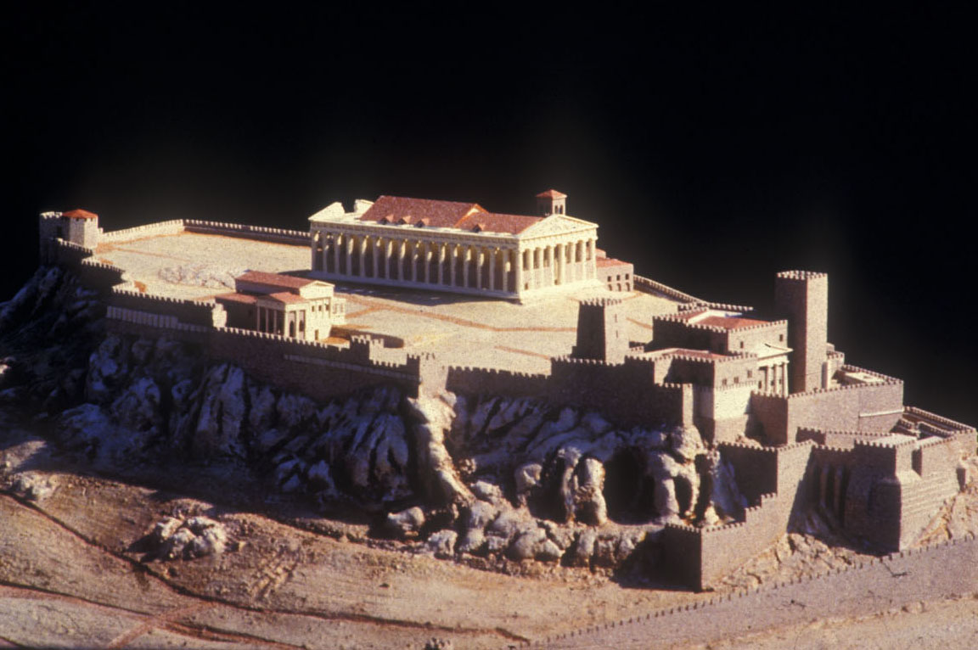
Η Ακρόπολη κατά τον 15ο αι. μ.Χ.
12. Άποψη από βορειοδυτικά.

Slide 14
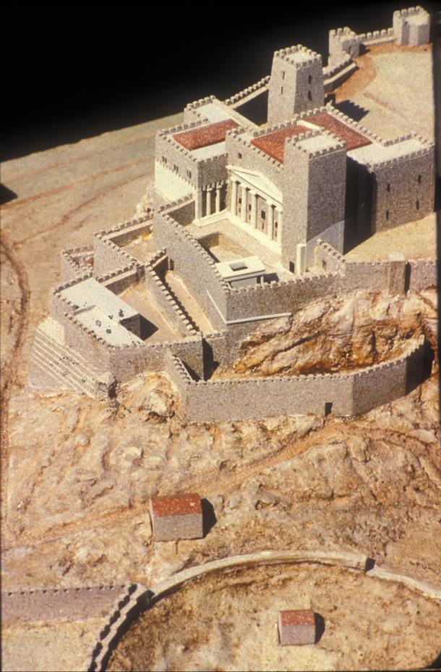
Η Ακρόπολη κατά τον 15ο αι. μ.Χ.
13. Η είσοδος της Ακρόπολης
από νοτιοδυτικά.

Slide 15
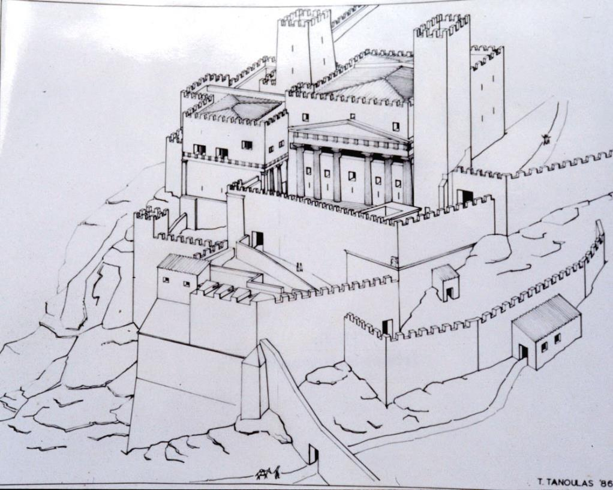
14. Τα Προπύλαια ως οχυρό παλάτι μέχρι το 1640. Σχέδιο Τ. Τανούλα.

Slide 16
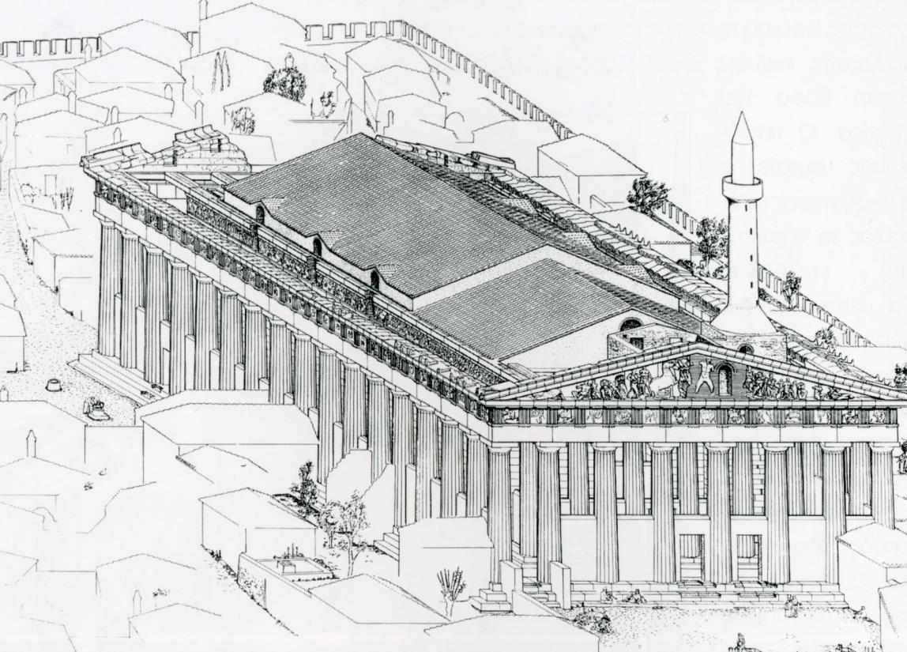
15. Ο Παρθενώνας ως Οθωμανικό Τέμενος κατά τον 17ο αι..
Σχέδιο Μ. Κορρέ.

Slide 17
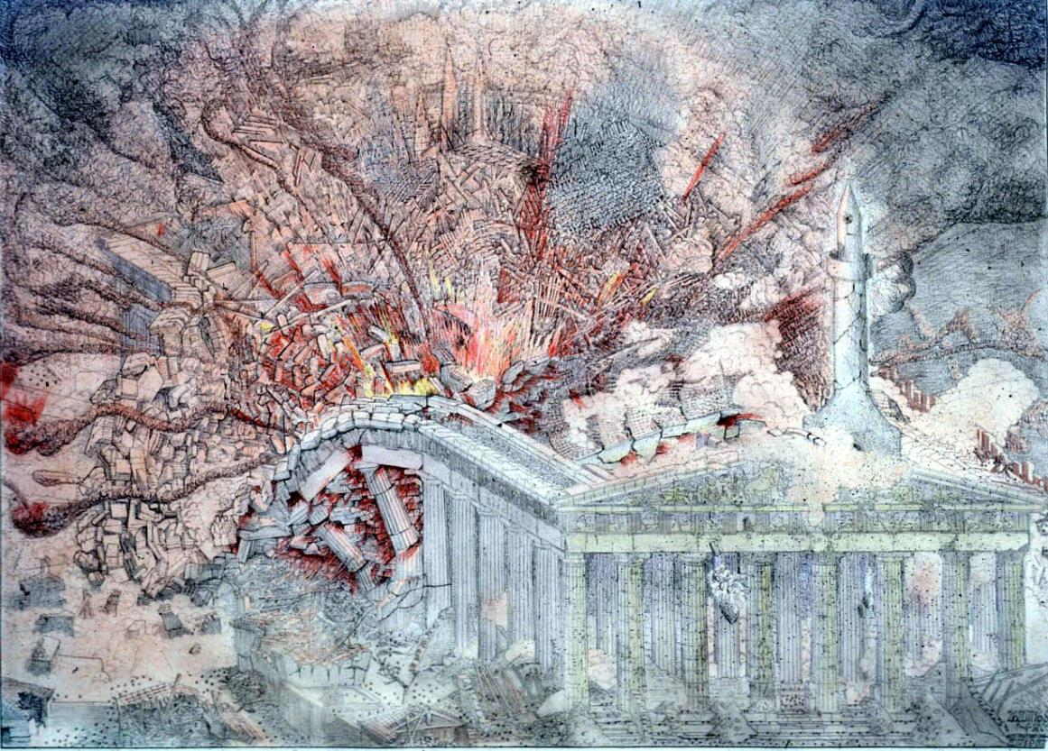
16. Η ανατίναξη του Παρθενώνα το 1687. Σχέδιο Μ. Κορρέ

Slide 18
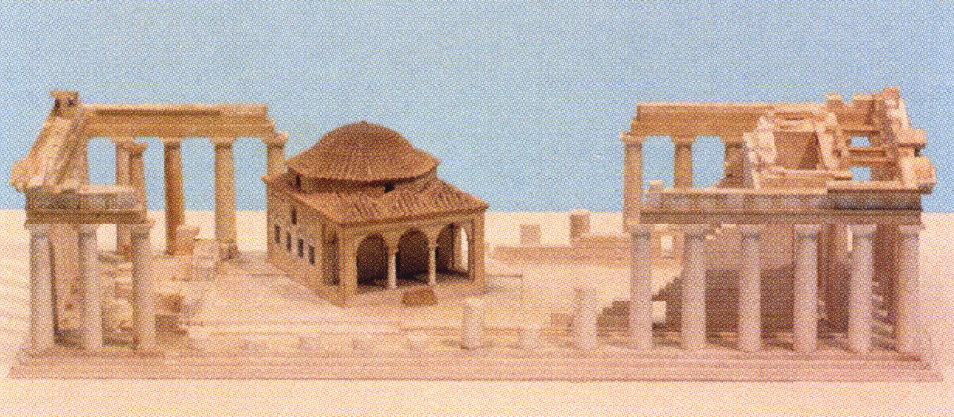
17. Ο Παρθενώνας μετά την ανατίναξη του 1687 με το μικρό τζαμί στο εσωτερικό του σηκού. Άποψη από βόρεια.

Slide 19
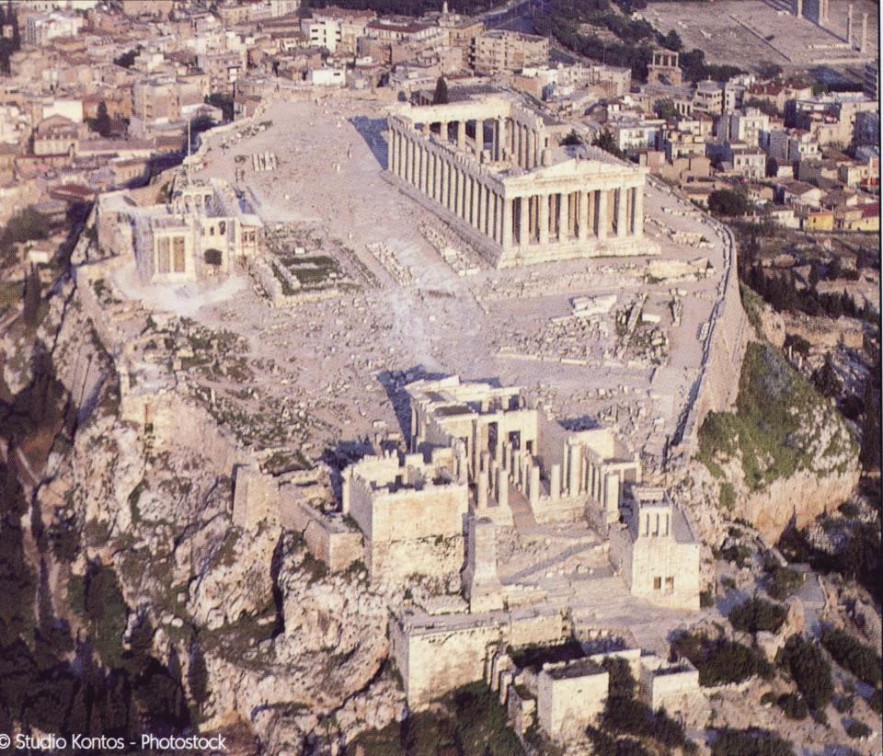
H Ακρόπολη σήμερα
18. Γενική άποψη από βορειοδυτικά.

Slide 20
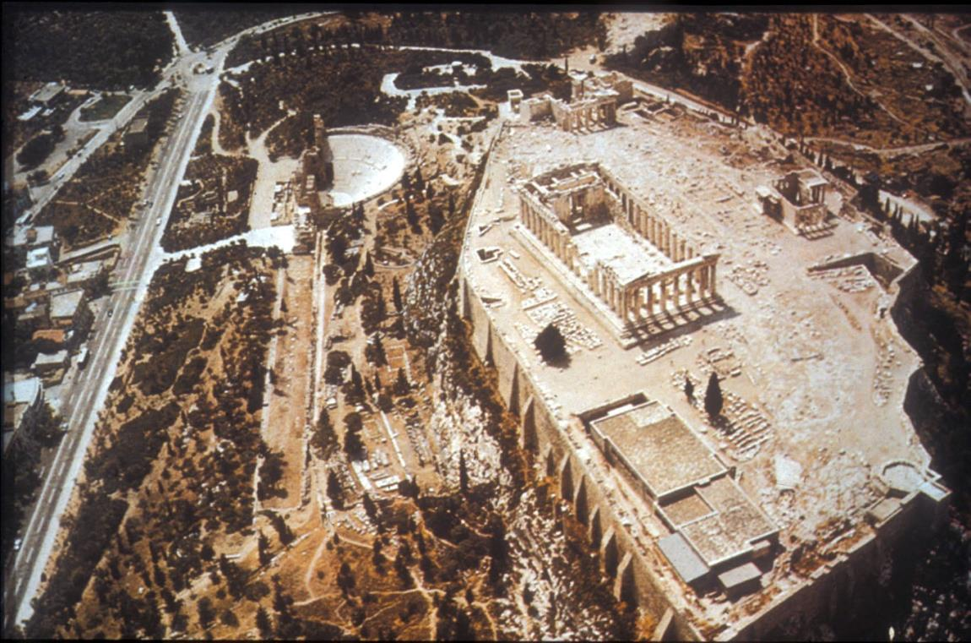
H Ακρόπολη σήμερα
19. Γενική άποψη από νοτιοανατολικά.

Slide 21
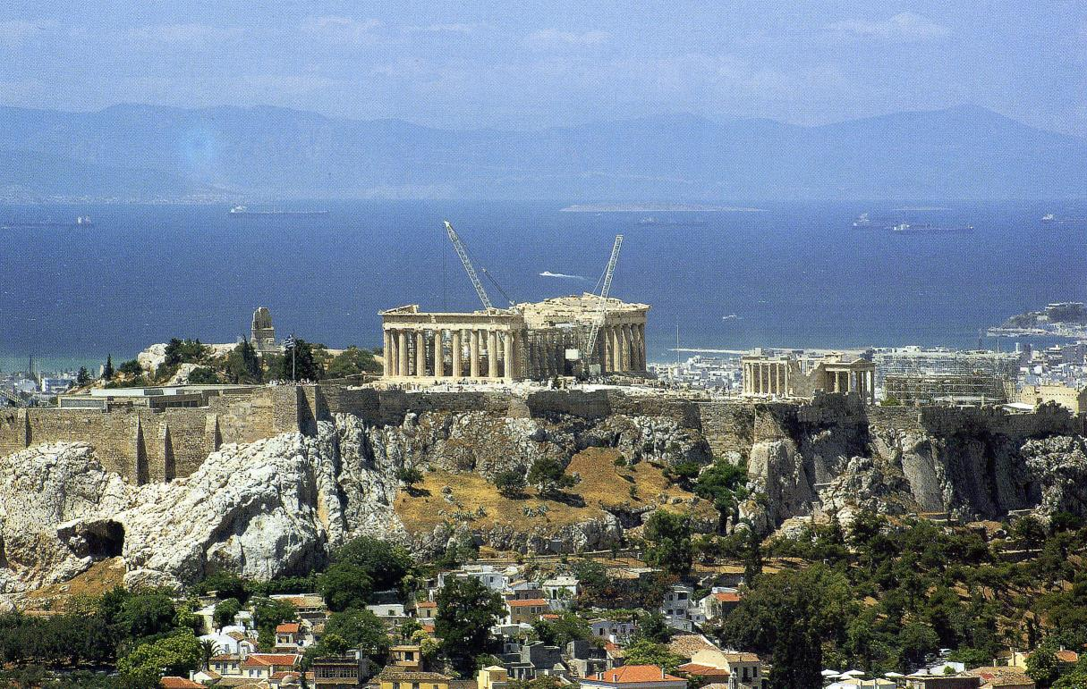
H Ακρόπολη σήμερα
20. Άποψη από βορειοανατολικά.

Slide 22
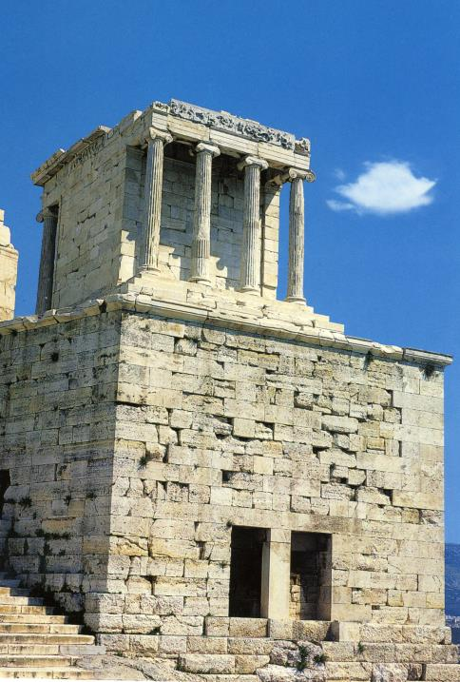
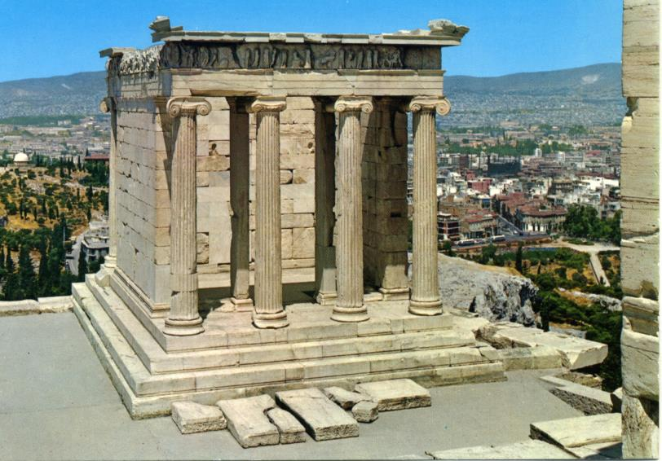
H Ακρόπολη σήμερα
21. Ναός της Αθηνάς Νίκης. Άποψη από βορειοδυτικά.
22. Ναός της Αθηνάς Νίκης.
Άποψη από ανατολικά.

Slide 23
H Ακρόπολη σήμερα
23. Προπύλαια. Άποψη από ανατολικά.

Slide 24
Η Ακρόπολη σήμερα
24. Προπύλαια. Άποψη από δυτικά.

Slide 25
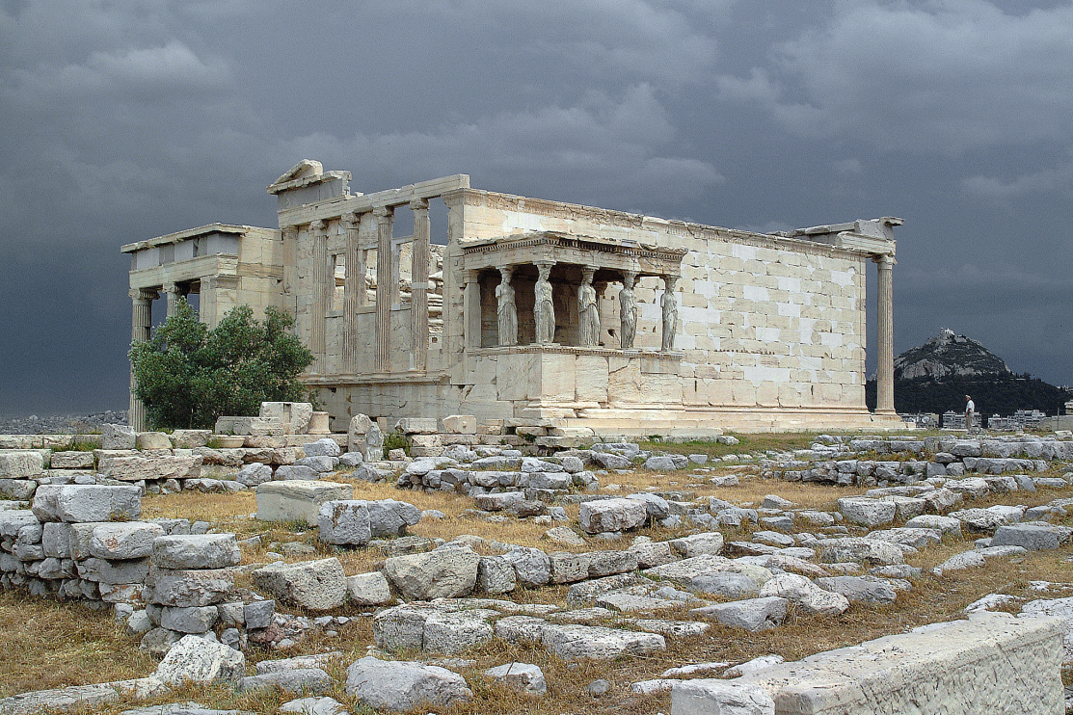
H Ακρόπολη σήμερα
25. Ερέχθειο. Άποψη από νοτιοδυτικά.

Slide 26
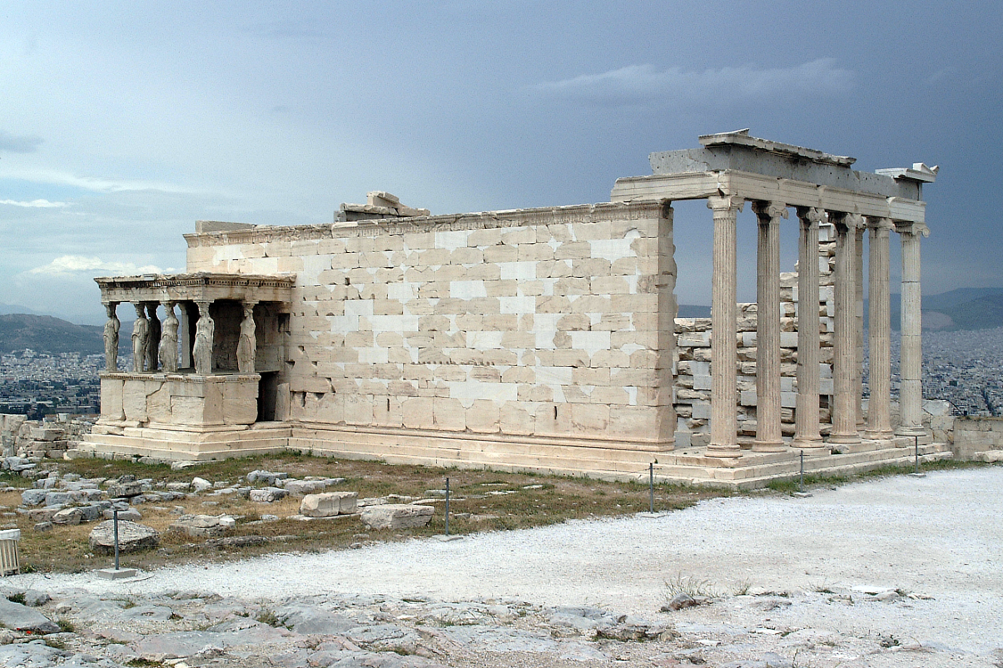
H Ακρόπολη σήμερα
26. Ερέχθειο. Άποψη από βορειοανατολικά.

Slide 27
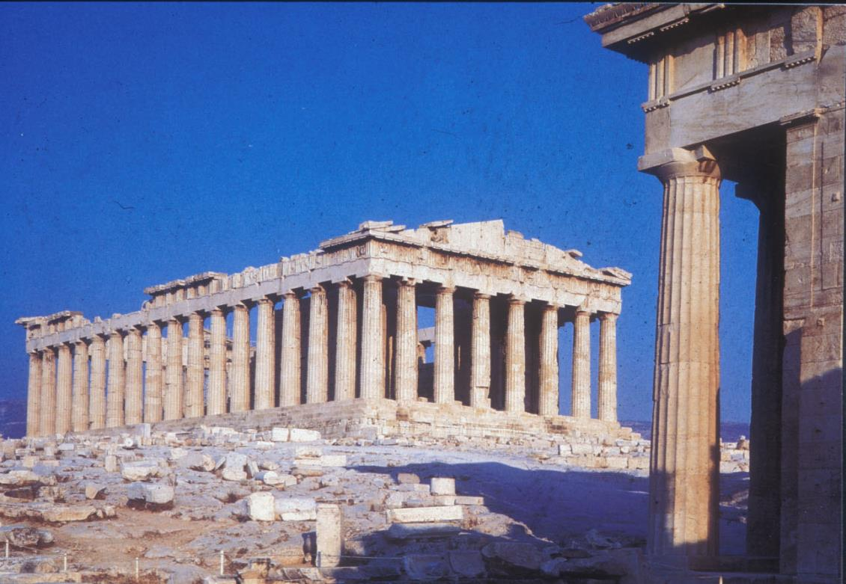
H Ακρόπολη σήμερα
27. Παρθενώνας. Άποψη από βορειοδυτικά.

Slide 28
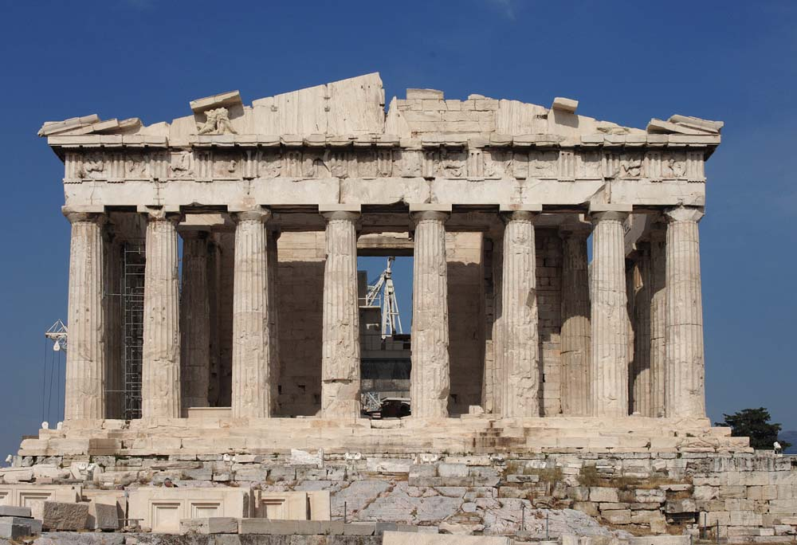
H Ακρόπολη σήμερα
28. Παρθενώνας. Δυτική πλευρά.

Slide 29
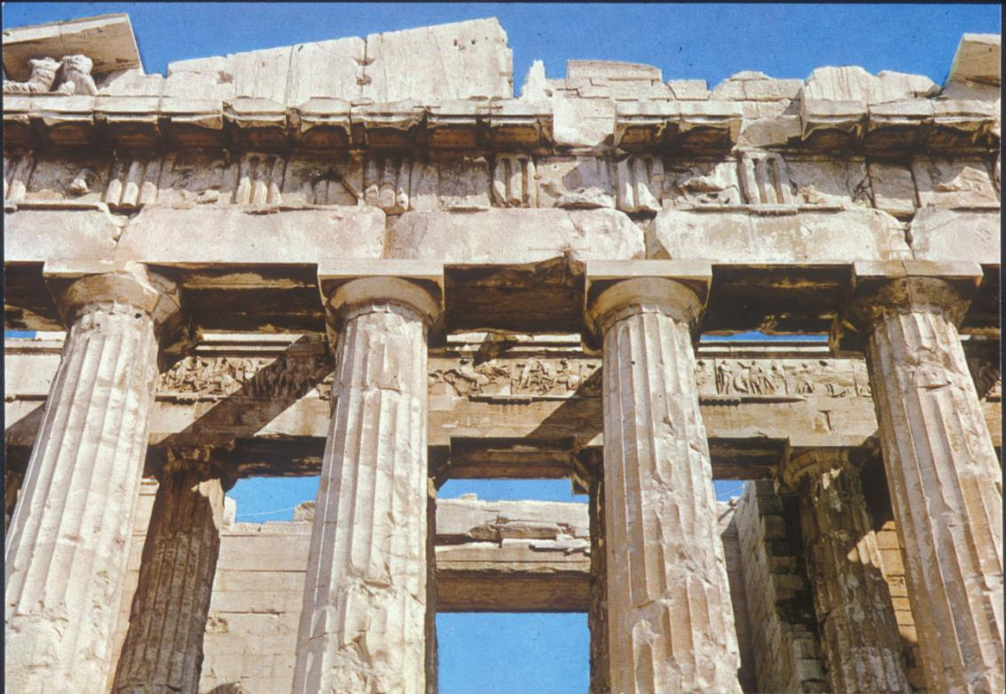
H Ακρόπολη σήμερα
29. Παρθενώνας. Άποψη από δυτικά.
Διακρίνεται τμήμα της ζωφόρου.

Slide 30
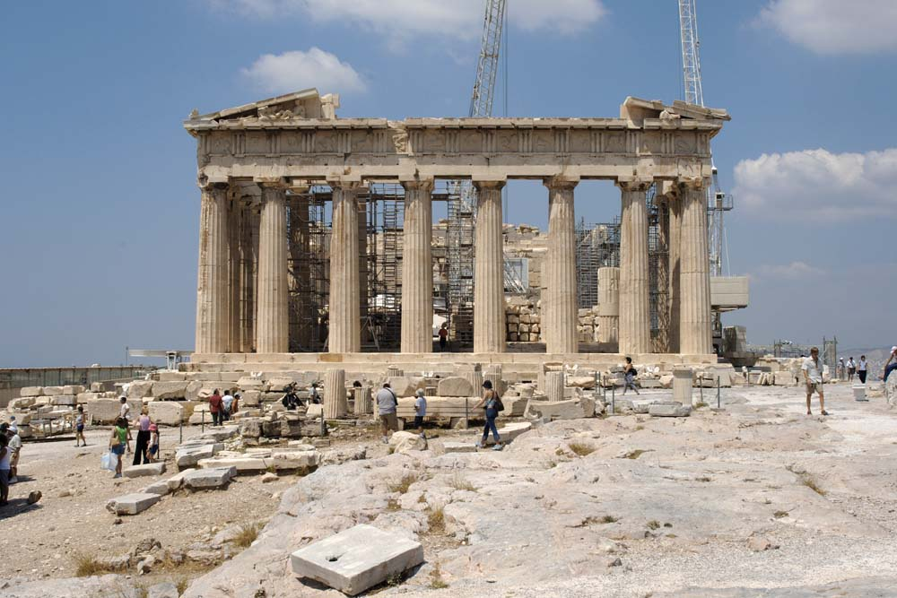
H Ακρόπολη σήμερα
30. Παρθενώνας. Ανατολική πλευρά.

